Slide 1
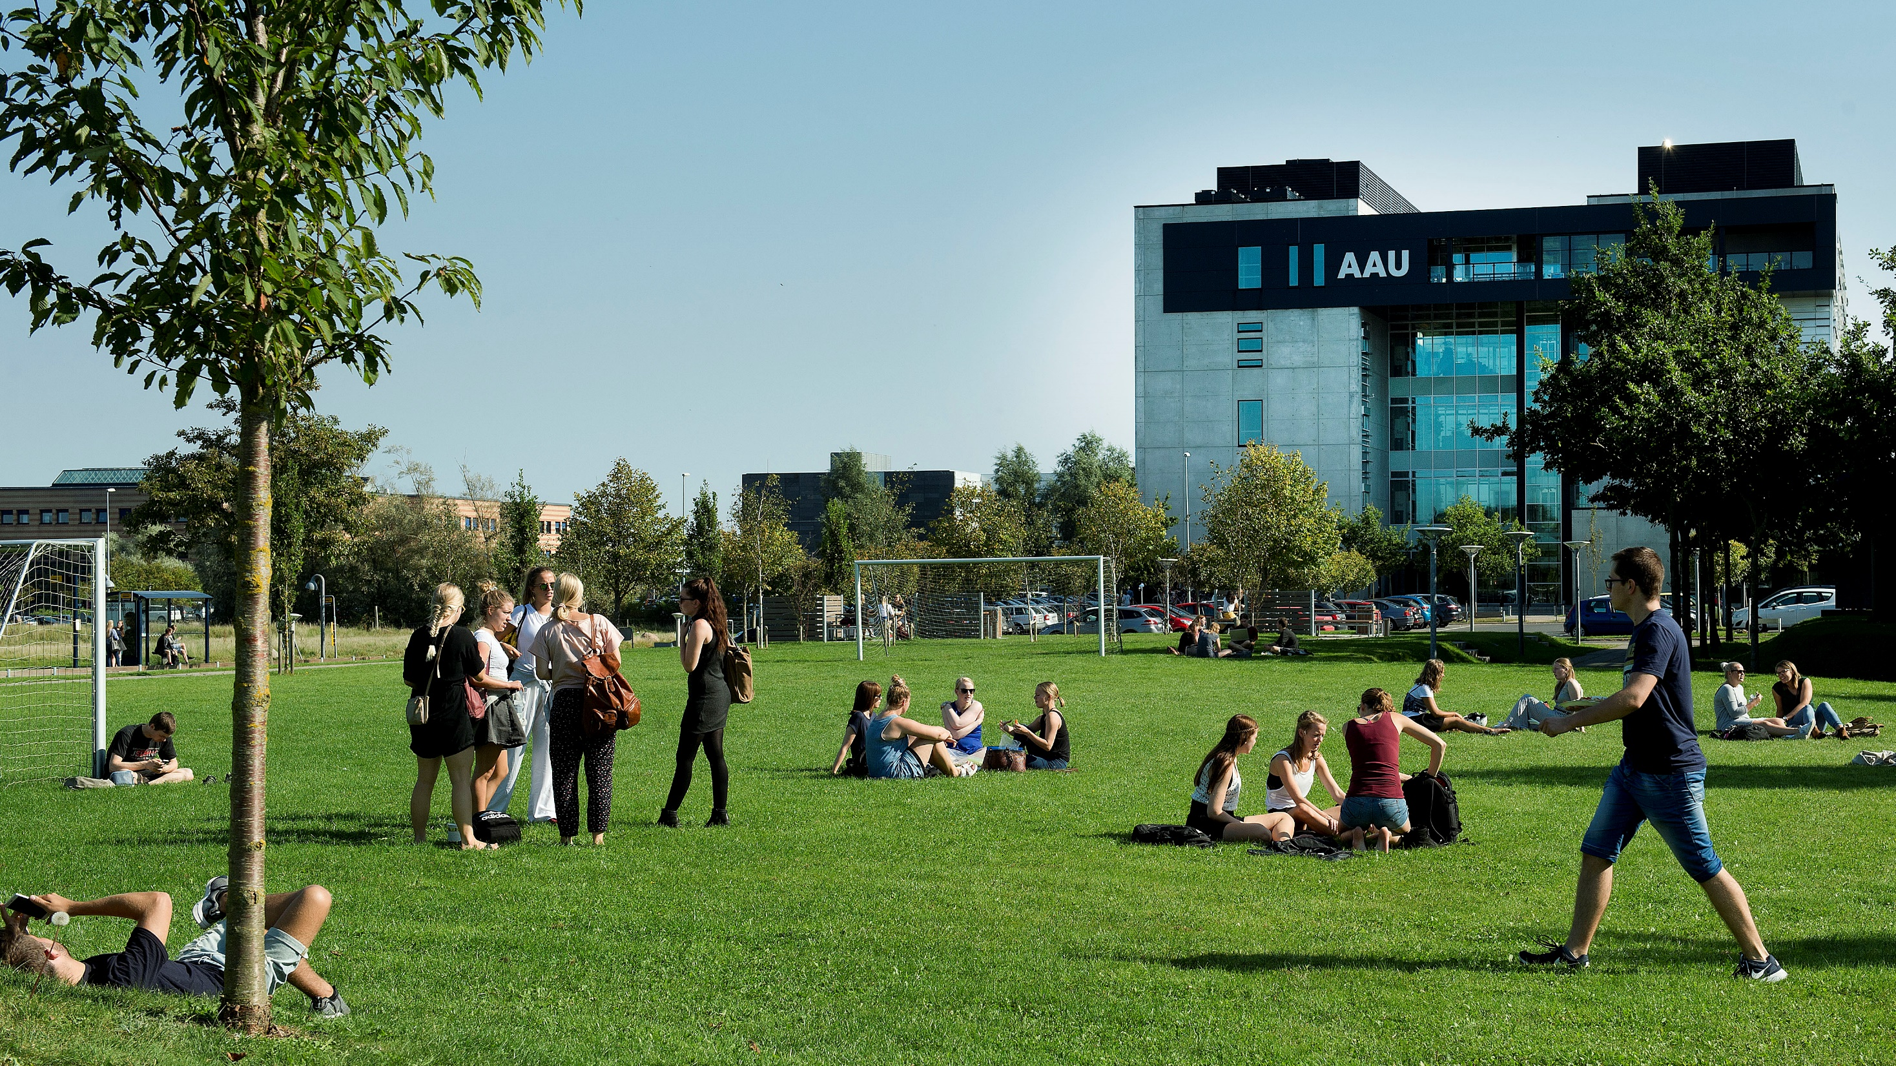
Algoritmer og Datastrukturer Algorithms and Data Structures, ALG, F23, Lecture 00
Johannes Bjerva

Slide 2






Om Forelæseren
2009 - 2013
Bachelor’s and Master’s
2013 - 2017
PhD
2017 - 2020
Postdoc
2020—2021 Assistant prof. 2021— Associate prof.

Slide 3
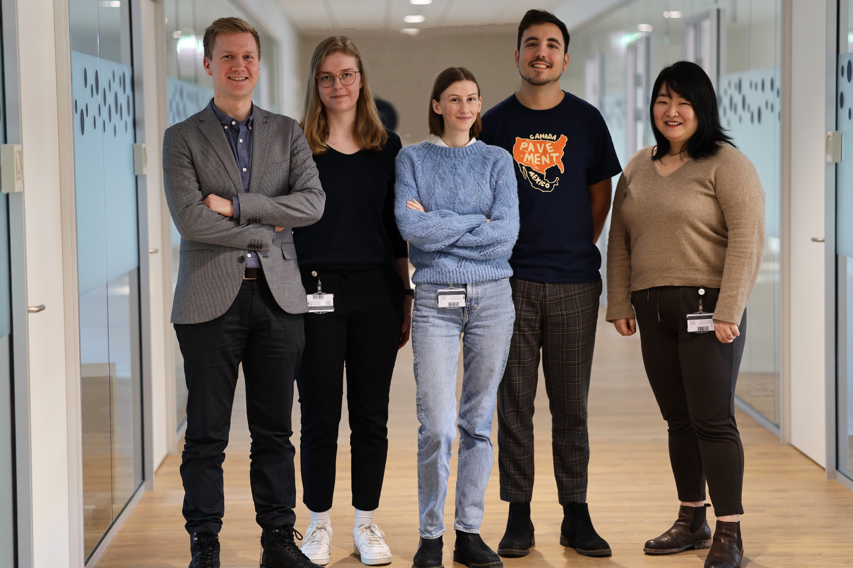


Om Forelæseren
Leder et af de største NLP-projekter i DK
3 PhDs + 1 Postdoc (3 years)
Bor i Farum med min familie
En datter (Solveig, ~1,5 år)
…og snart en mere! (i August)
OBS: Småbørn = risiko for skemaændringer
I gennemsnit flyttes ca. 2 forelæsninger per semester

Slide 4
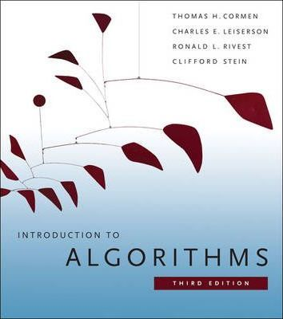
Kursusinformation
Forelæser: Johannes Bjerva
Hjælpelærer: Freja Lüders Rasmussen
Kursusbog:
Introduction to Algorithms, 3rd edition. Thomas H. Cormen, Charles E. Leiserson, Ronald L. Rivest, and Clifford Stein
Findes på Factum som e-bog og fysisk bog
4th edition er også OK :)

Slide 5
Kursusinformation
Forelæser: Johannes Bjerva
Hjælpelærer: Freja Lüders Rasmussen
Kursusbog:
Introduction to Algorithms, 3rd edition. Thomas H. Cormen, Charles E. Leiserson, Ronald L. Rivest, and Clifford Stein
Findes på Factum som e-bog og fysisk bog
4th edition er også OK :)
Omtales som CLRS

Slide 6

Kursets struktur
12 kursusgange (5 ECTS = 137,5 time)
10 forelæsninger (80 timer)
3 timer forberedelse -> læseanvisninger i CLRS
2 timer fysisk undervisning
2 timer opgaveregning med TA / mig + 1 time på egen hånd
2 Self-study sessions (18 timer)
Eksamensforberedelse
5 timer forberedelse
2 timer prøveeksamen
2 timer diskussion i grupper
Eksamensforberedelser (39,5 time)
Eksamen (sandsynligvis første uge i juni)

Slide 7

En forelæsnings struktur
2 timer inddelt i blokker (ca. 3 x N min)
10-20 minutter forelæsning
10-20 minutter case-arbejde
5-10 minutter pause

Slide 8
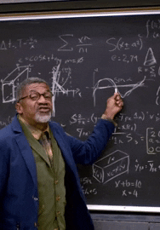
En forelæsnings struktur
2 timer inddelt i blokker (ca. 3 x N min)
10-20 minutter forelæsning
Aktivitet opfordres!
10-20 minutter case-arbejde
5-15 minutter pause

Slide 9

En forelæsnings struktur
2 timer inddelt i blokker (ca. 3 x N min)
10-20 minutter forelæsning
10-20 minutter case-arbejde
Øge forståelse + Koble teori til praksis
Jeg og TA går mellem grupperne
Tilfældige grupper per forelæsning
5-10 minutter pause

Slide 10

En forelæsnings struktur
2 timer inddelt i blokker (ca. 3 x N min)
10-20 minutter forelæsning
10-20 minutter case-arbejde
5-10 minutter pause
Nyd ”solen”
Husk at kigge på tiden – vi begynder præcis

Slide 11

Opgaveregning
Slides og opgaver lægges online efter forelæsningen
2 timer i grupperum
Øvelser relateret til forelæsningen
Godt udgangspunkt for at se egen udvikling
Hjælp hinanden i gruppen – no one left behind!
Opgaver med en stjerne (*) er mere udfordrende

Slide 12

Self-Study Sessions
Midt i kurset
Genopfriske alle emner vi har haft så langt
Eksamensforberedelse, ”simulering” i forberedelse for den faktiske eksamen
Til sidst i kurset
Genopfriske alle emner i kurset
Eksamensforberedelse
Flere gamle eksamener vil være tilgængelige

Slide 13

Forudsætninger for kurset
Grundlæggende matematik (fra DTG)
Mængder / sets, funktioner, algebra, logaritmer, summering
De vigtigste emner herfra gennemgås i F1-3
Grundlæggende færdigheder i imperativ programmering (fra IMPR)
Variabler, assignment, funktioner, if-else, while-løkker, for-løkker
Noget grundlæggende materiale vil gentages!
Sværhedsgrad
Forelæsninger

Slide 14
Læringsmål
VIDEN
matematiske grundbegreber såsom rekursion, induktion, konkret og abstrakt kompleksitet
interne og eksterne datastrukturer, algoritmeprincipper såsom søgning, søgetræer, intern og ekstern sortering, dynamisk programmering, del-og-indtag
grafer og grafalgoritmer såsom korteste vej, sammenhængskomponenter, udspændende træer
FÆRDIGHEDER
bestemme abstrakt kompleksitet for konkrete funktioner
gennemføre kompleksitets- og korrekthedsanalyse på simple algoritmer, herunder rekursive algoritmer
udvælge og anvende passende algoritmer til standard-opgaver, som f.eks. søgning, sortering og vejfinding
KOMPETENCER
Den studerende skal, stillet overfor en ikke-standard programmeringsopgave kunne
udvikle algoritmer og datastrukturer til løsning af opgaven
analysere de udviklede algoritmer

Slide 15
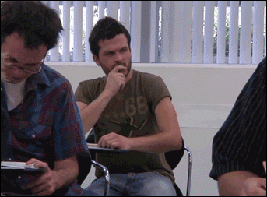
Eksamen
Skriftlig individuel eksamen
Samarbejde med andre eller kommunikation med andre medstuderende er ikke tilladt
Hjælpemidler
CLRS-bogen
Slides og løsninger fra opgaveregning
Løsninger for gamle eksamener
Eksamenens struktur
Aritmetiske opgaver og opgaver der tester forståelse
Multiple-choice
Design og analyse af algoritmer
Case-arbejde
Karakterer på 7-trins-skalaen
Ekstern censur

Slide 16

Best Practices
Giv gerne feedback
Vær forberedt til forelæsningerne
Deltag aktivt i forelæsninger
Deltag aktivt i cases
Brug opgaveregningstiden
Sørg for at du forstår opgaven
Sørg for at alle i gruppen forstår opgaven
Løs opgaverne inden du ser løsningen
Forsøg at selv implementere algoritmerne
Hold øje med Moodle-siden
Sørg for at du ser notifications!
Småbørn = risiko for ændringer

Slide 17

Kursets emner (1-2 per forelæsning)
Algorithms, Correctness, and Efficiency
Insertion sort & Asymptotic notation
Recurrences & The Master Method
Divide-And-Conquer: Merge sort
Sorting Algorithms
Dynamic Programming
Elementary Data Structures
Hash Tables
Binary Search Trees
Elementary Graph Algorithms
Single-Source Shortest Paths
All-pairs Shortest Paths
Analyse
Design
Datastrukturer
Grafer

Slide 18
Spørgsmål?

